Slide 1
Čimbenici razvijenosti
1. Geog. položaj
izlaz na dva oceana
između razvijenih zemalja
2. Prirodna bogatstva
nafta, plin, ugljen, željezna ruda

Slide 2
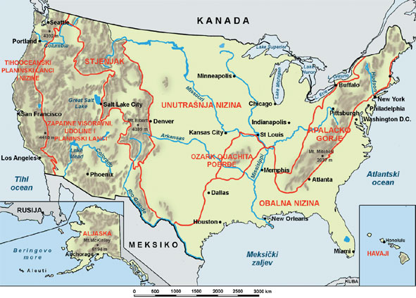
3. Reljefna i klimatska raznolikost

Slide 3
reljefne cjeline:
a) Kordiljeri
najviši vrh - Mt. McKinley (Aljasko g.)
bogatstvo šumom, turizam
→ NP Yellowstone i Grand Canyon

Slide 4
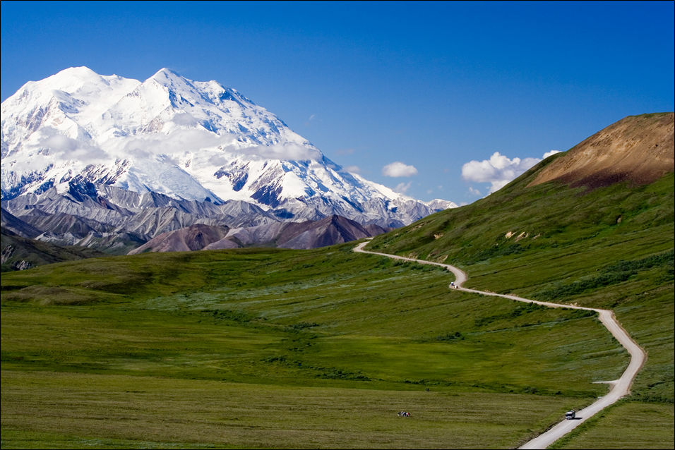
Denali

Slide 5
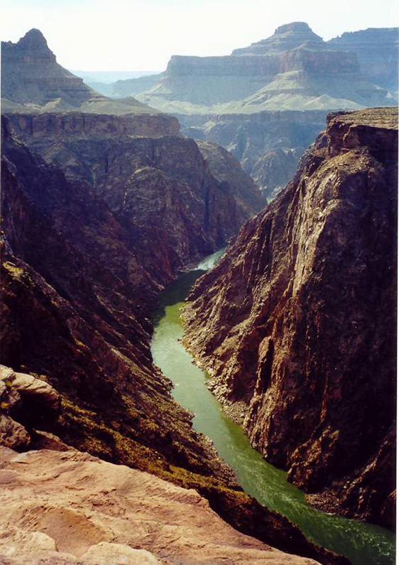
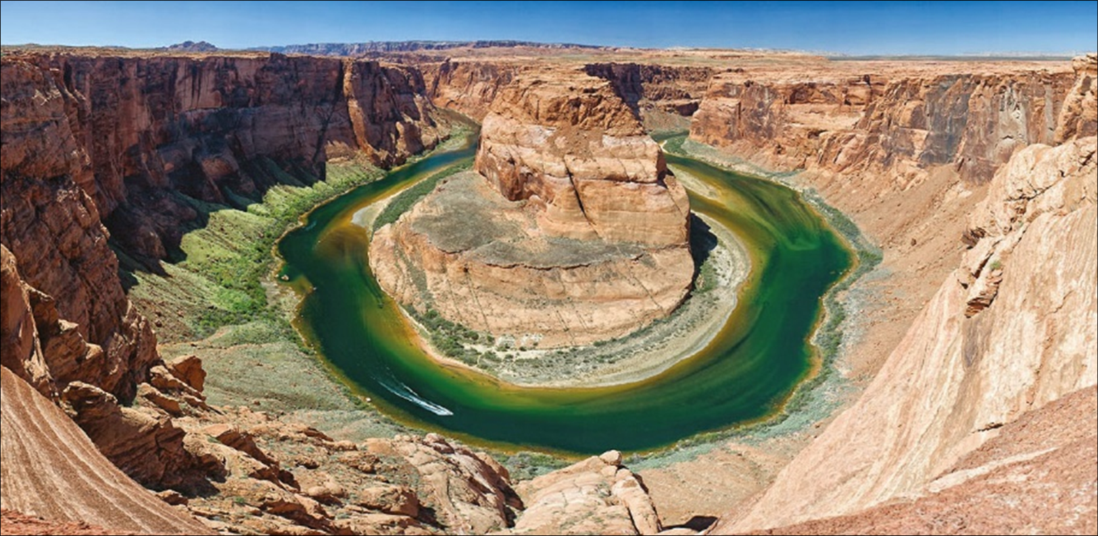

Slide 6
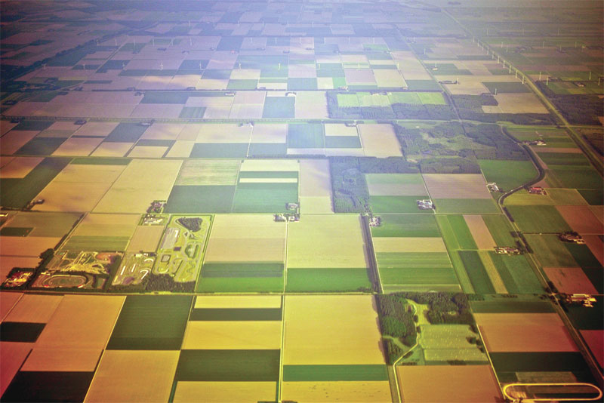
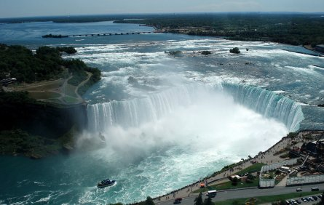
b) Središnje nizine
naslage prapora (lesa)
→ plodno tlo
→ žitnica SAD-a
na istoku plodni pašnjaci
Velika jezera → slapovi Niagare

Slide 7
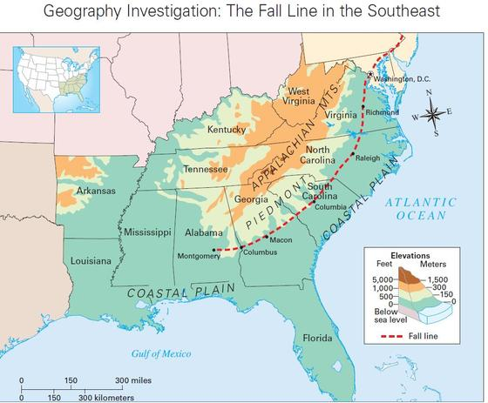
c) Apalačko gorje
bogato rudama
brojne HE
→ Fall line (linija vodopada)
d) Priatlantska nizina

Slide 8
klima
suptropska (jug Floride)
umjerena
stepska
pustinjska
mediteranska (JZ)
snježno-šumska

Slide 9
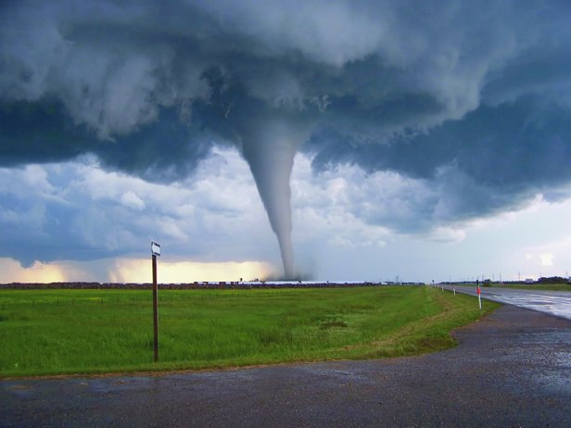

Slide 10
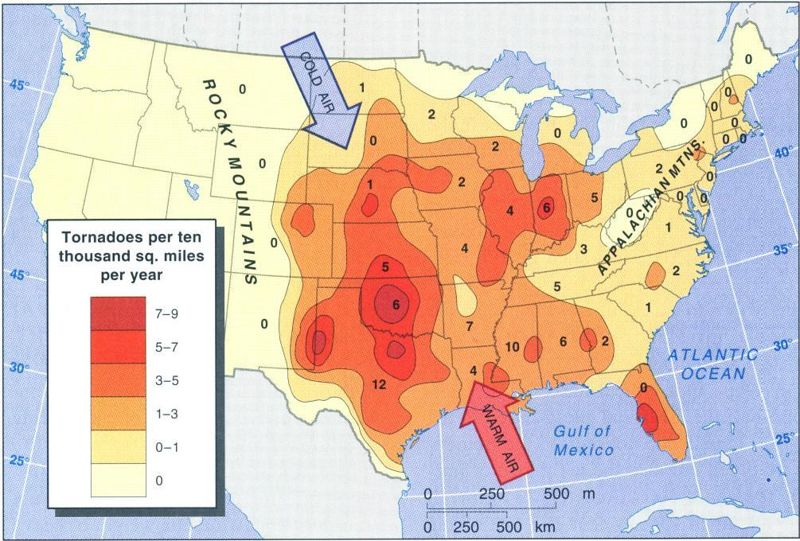
vrtložni olujni vjetrovi na kopnu – TORNADO
na moru – URAGAN (hariken)

Slide 11
4. povijesni razlozi
dugo razdoblje bez ratova
Marshallov plan

Slide 12
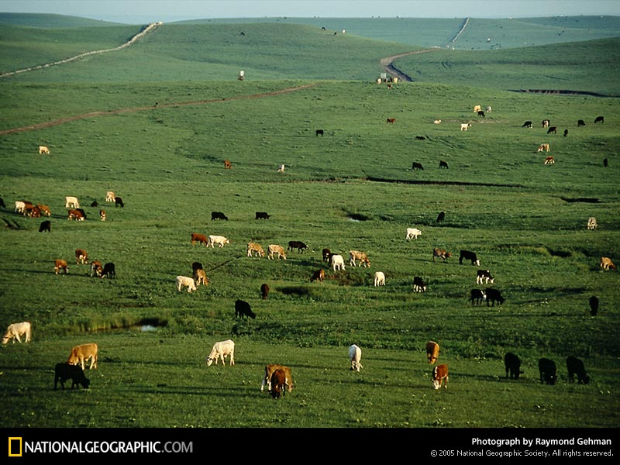
gospodarstvo
Poljoprivreda
najveći proizvođač poljop. proizvoda
→ razlog: - automatizacija i mehanizacija poljop.
- veliki posjedi (farme, rančevi)

Slide 13
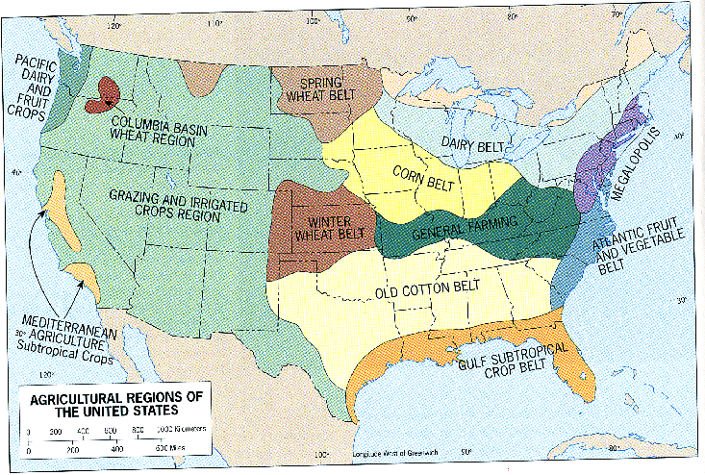
poljop. pojasevi:
1. pojas mlijeka
2. pojas kukuruza
(+ soja)
3. pojas pšenice
4. pojas pamuka
(+ duhan, riža)
5. pojas agruma
6. pojas mesa

Slide 15
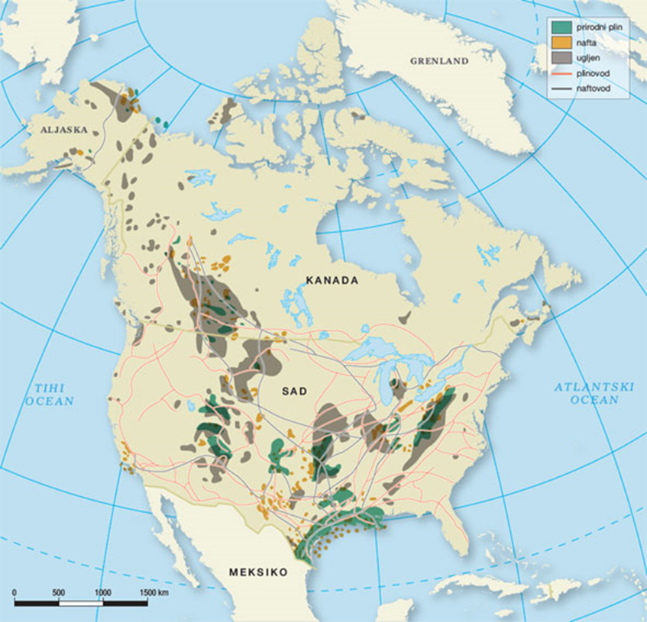
Industrija
najveći potrošač i 3. najveći proizvođač nafte
→ najveće zalihe: Meksički zaljev, Aljaska, Texas, Kansas
velika proizvodnja čelika i aluminija

Slide 16
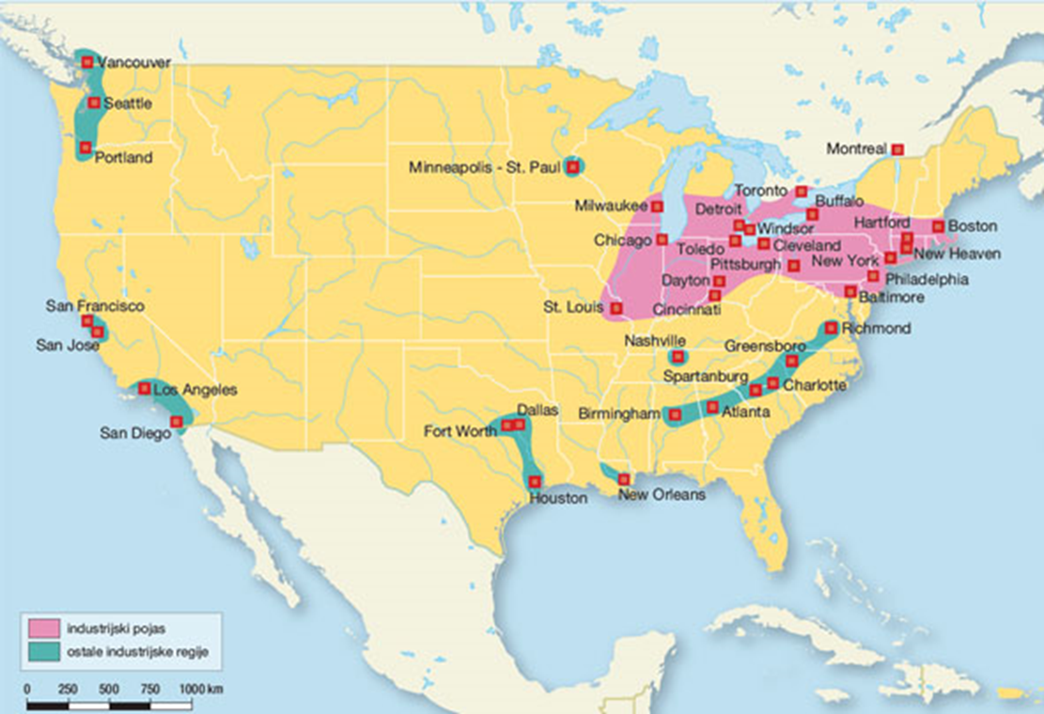
nekada težište naseljenosti – Industrijski pojas (SI)
→ danas – Sunčani pojas (JZ)
→ Silicijska dolina

Slide 17
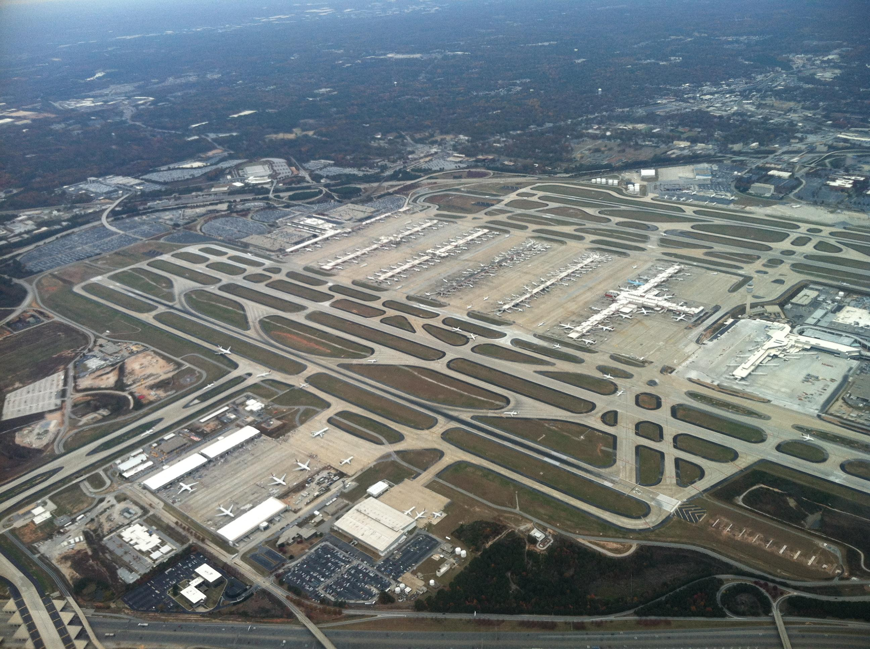
Atlanta - najprometniji svjetski aerodrom

